Slide 1
프롬포트 활용 내역
발표자 : 손건희
Email : songunhee5426@gmail.com

Slide 2
개발 로직
1. Chat GPT 4 API(프롬포트)
2. Bing API : 검색 후 이미지 가져오기
3. OCR : 이미지 안에 text 추출
4. 생성형 모델 : 다운 받은 이미지로 영상 생성

Slide 3
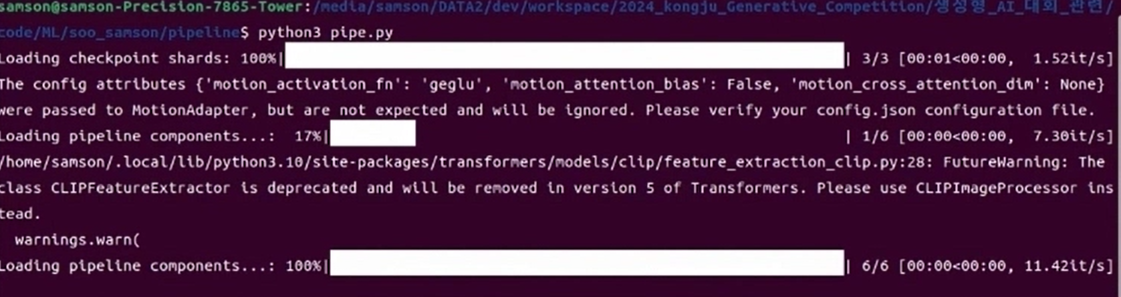
pre-trained model load

Slide 4
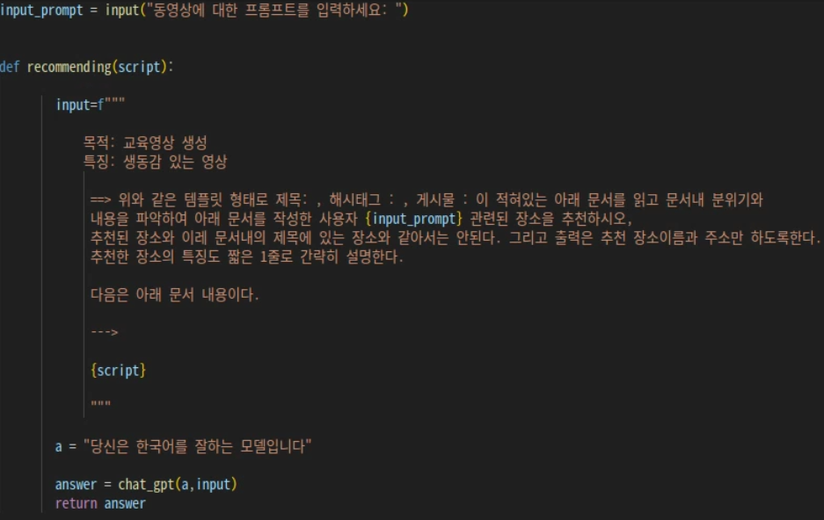
Prompt code

Slide 5
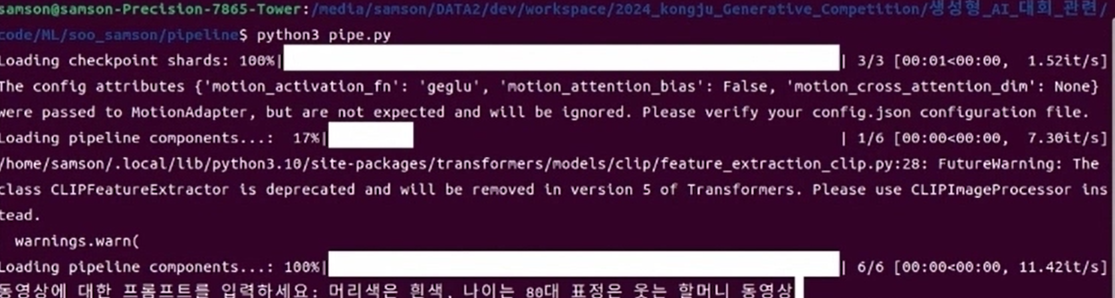
Prompt input

Slide 6
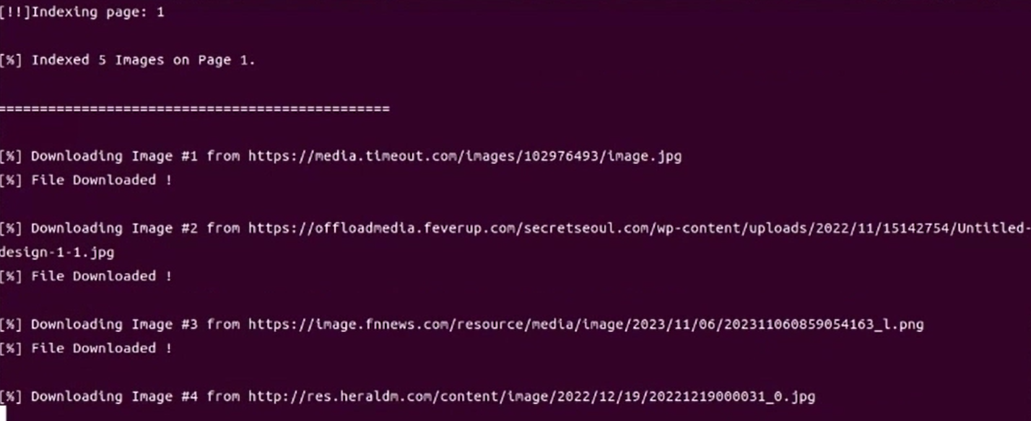
Image download

Slide 7
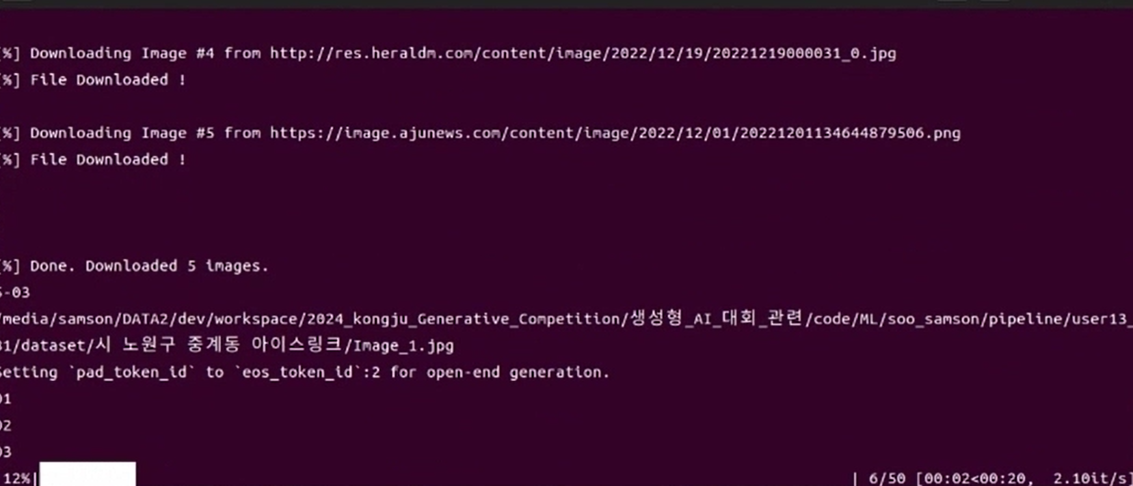
Video generation

Slide 8
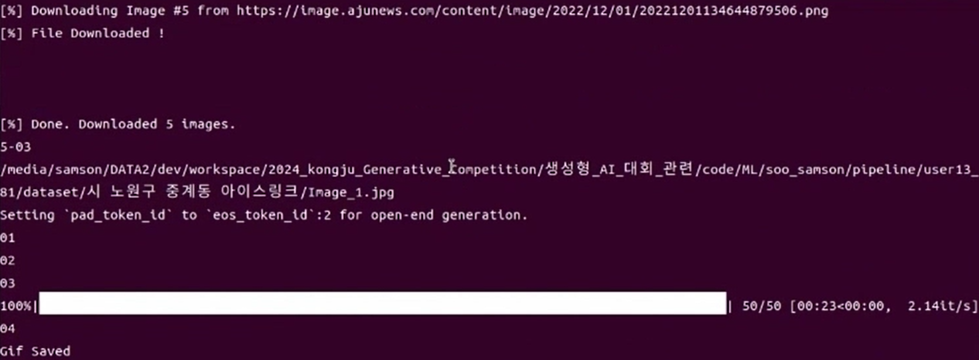
Gif save

Slide 9
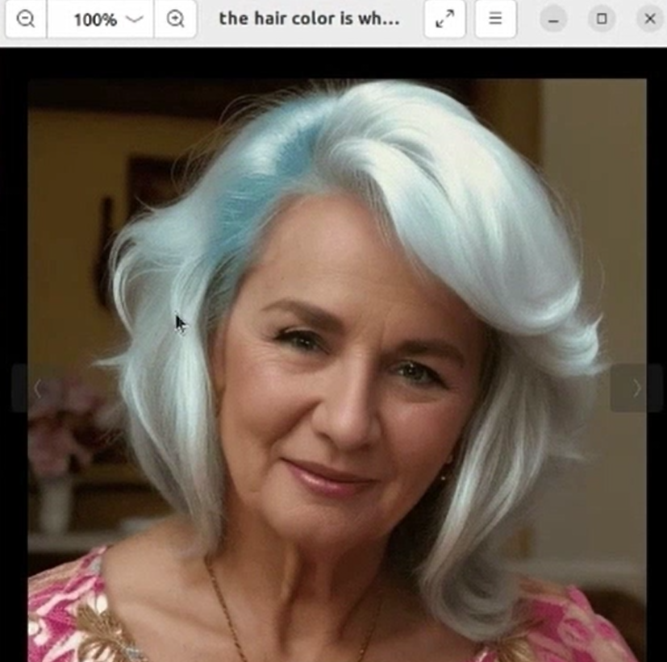
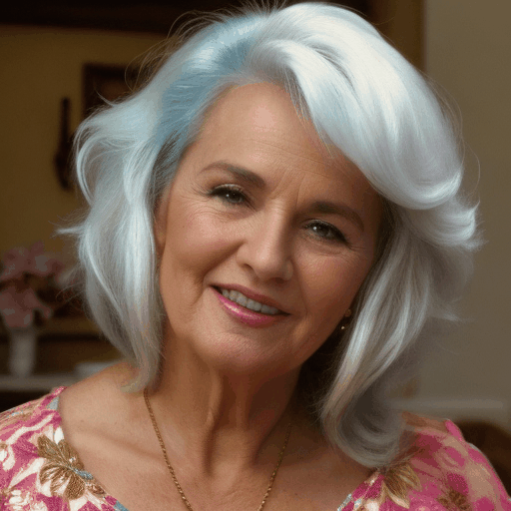
Generation Video

Slide 10
Github code update
https://github.com/NICESONY/SW-University-Generative-AI-Experience-Contest
- 자세한 코드와 실질적인 증빙의 경우 github 코드도 공유해 두었습니다.
-감사합니다

